Slide 1
4. Gute Entscheidungen nach Bernoulli
10.10.2017

Slide 2
Es gibt Utility nicht nur Erwartungswert
Parameter berücksichtigen bei Entscheidungen, die auf Utility wirken

Slide 3
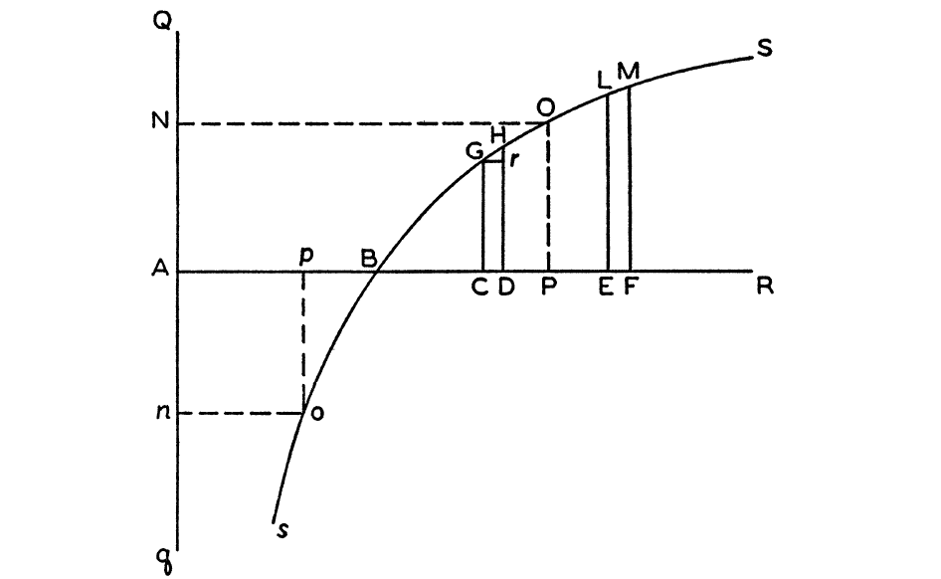

Slide 4


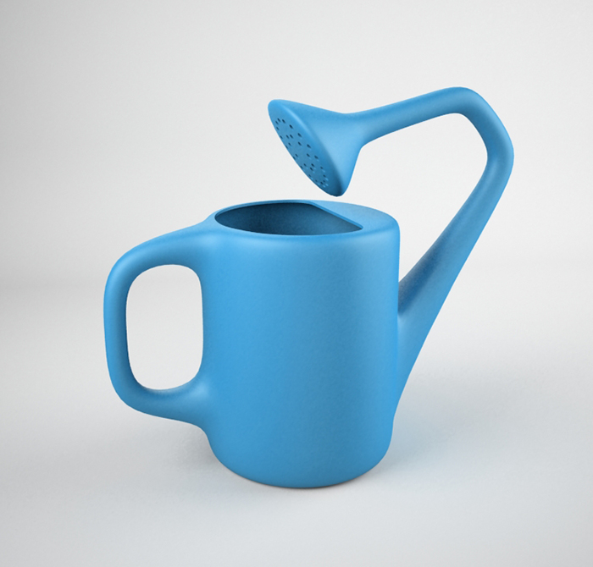
= k log(w) + Konstante

Slide 5
Gute Entscheidungen
Nutzen ist zentral
Erwarteter Nutzen ist entscheidend
Wichtiger als erwarteter Wert
Nutzen abhängig von Situation, verschiedene Aspekte
Materielles Vermögen
Immaterielles Vermögen
Dringlichkeit
Situative Ansprüche (Mafia-Schulden, Emotionalität)

